Slide 1
KDU 동아리
동아리 탐색부터 가입·개설·운영까지
경동대학교 재학생을 위한 동아리 활동 공간
학번: ______________ 이름: ______________
Python Flask · SQLite · Jinja2
KDU 동아리 · 프로젝트 발표
1
Notes:
안녕하세요. 경동대학교 재학생이 동아리를 쉽게 찾고 가입이나 개설을 신청할 수 있는 KDU 동아리 프로젝트를 소개하겠습니다. 이 발표에서는 문제 정의, 주요 기능, 실제 화면, AI를 활용한 수정과 검증 결과를 설명하겠습니다. 표지의 학번과 이름은 제출 전에 본인 정보로 바꿔야 합니다.

Slide 2
왜 이 서비스를 만들었나요?
• 동아리 정보를 한곳에서 찾기 어렵다는 문제
• 학생: 관심 분야 검색 → 가입·개설 신청
• 개설자: 부원 심사와 활동 관리
• 교수: 개설 신청 검토
• 검색·필터와 결과 알림으로 접근성 개선
KDU 동아리 · 프로젝트 발표
2
Notes:
동아리가 많이 활성화되지 않고 정보를 찾기 어렵다는 문제에서 시작했습니다. 대상은 경동대학교 재학생입니다. 학생은 관심 동아리를 검색하고 가입하거나 새 동아리를 신청합니다. 승인된 동아리의 개설자는 부원과 공지, 일정을 관리합니다. 교수 계정은 개설 신청을 검토하도록 역할을 구분했습니다. 대화에서 교수님이 제안한 검색 필터와 알림도 반영했습니다.

Slide 3
개발 환경과 시스템 구성
Python / Flask: 요청과 기능 처리
SQLite: 사용자·동아리·신청 저장
Jinja2 / HTML·CSS·JS: 화면 구성
Pillow·pypdf: 첨부 파일 확인
unittest·Chromium: 자동 검증
브라우저
↓ 요청 / 응답
Flask 처리 함수
↓ 조회 / 저장
SQLite · 파일 저장소
KDU 동아리 · 프로젝트 발표
3
Notes:
과제에서 정한 Python Flask, SQLite, Jinja2 기술을 유지했습니다. 브라우저에서 URL이나 폼을 요청하면 Flask 함수가 입력과 권한을 검사하고 DB를 조회하거나 저장합니다. 그 결과를 Jinja2 화면으로 보여줍니다. 이미지는 Pillow, 등록 PDF는 pypdf로 확인합니다. 문서 제작 도구는 앱 실행 의존성과 분리했고, 실행 의존성은 requirements.txt에 정리했습니다.

Slide 4
주요 기능
01 검색·분야 필터·모집 중 필터·찜
02 가입 신청·취소·결과 확인
03 개설 신청·교수 검토·보완 후 재신청
04 모집 정원·부원 심사·공지·첨부·일정·Q&A
05 인앱 알림·읽음·신청 결과 이동
KDU 동아리 · 프로젝트 발표
4
Notes:
주요 기능은 탐색, 신청, 운영 관리, 알림으로 정리할 수 있습니다. 내 활동은 신청 현황과 개설 신청 두 탭입니다. 가입 동아리와 찜은 신청 현황에 통합했습니다. 개설 신청은 이름과 분야, 소개가 필수이고 상세 계획과 서류는 선택입니다. 공식 서류를 꼭 갖추지 않아도 기능을 확인할 수 있도록 요청을 반영했습니다. 대신 파일 형식과 용량 검사는 유지했습니다.

Slide 5
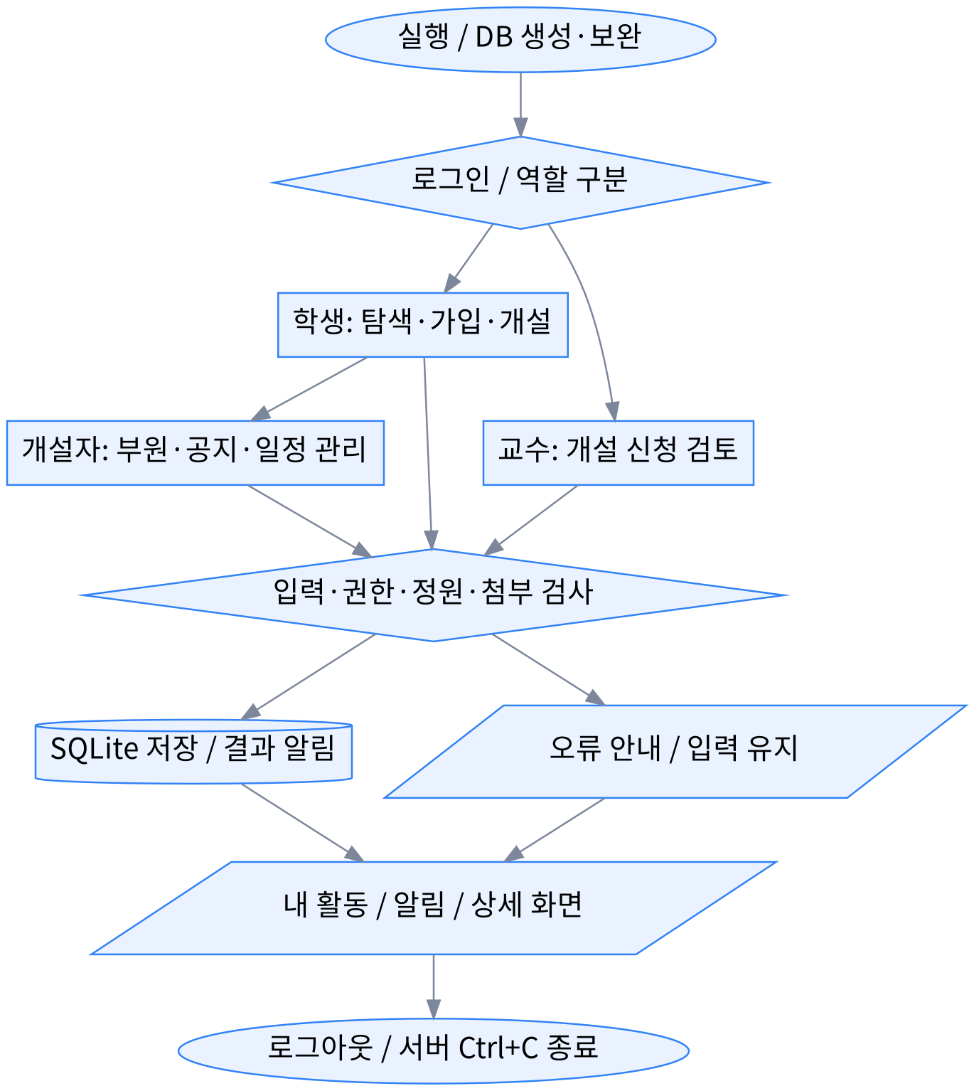
프로그램 흐름
입력 → 권한·상태 확인 → 저장
오류: 안내 후 입력 유지
심사: 대기 상태 변경 시 결과 알림
로그아웃: 세션 종료
Ctrl+C: 서버 종료
KDU 동아리 · 프로젝트 발표
5
Notes:
먼저 실행하면 DB가 없는 경우 가상 데이터를 생성하고 기존 DB는 필요한 구조만 보완합니다. 로그인 후 역할에 따라 화면을 나눕니다. 변경 요청은 입력, 권한, 모집 상태와 정원을 확인한 뒤 저장합니다. 조건에 맞지 않으면 오류를 안내합니다. 심사 결과 알림은 상태가 실제로 바뀔 때만 남깁니다. 로그아웃은 서버를 종료하는 기능이 아니며, 서버는 터미널에서 Ctrl+C로 종료합니다.

Slide 6
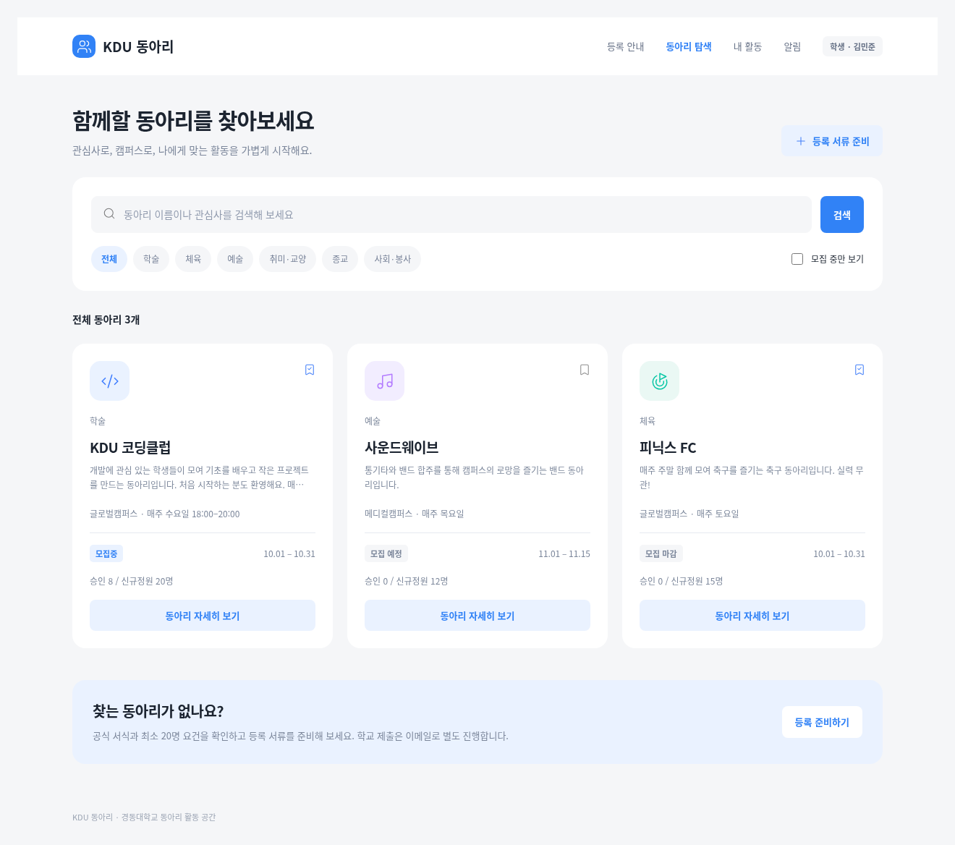
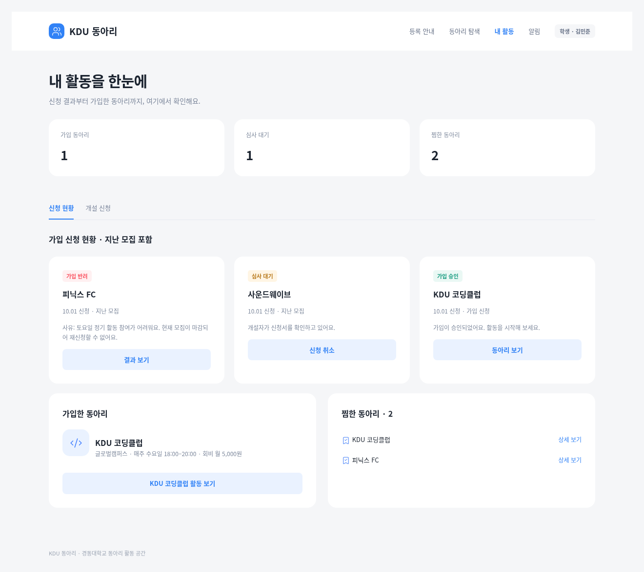
실제 화면: 탐색과 내 활동
임시 DB와 실제 브라우저에서 재실행한 화면입니다.
KDU 동아리 · 프로젝트 발표
6
Notes:
왼쪽은 동아리 탐색 화면입니다. 검색어와 분야, 모집 중 여부로 목록을 좁힐 수 있습니다. 오른쪽은 내 활동입니다. 가입 신청 상태, 가입한 동아리, 찜 목록을 한곳에서 확인합니다. 이 이미지는 임의로 만든 시안이 아니라 제출 소스를 로컬 서버에서 실행하고 캡처한 결과입니다. 표시된 데이터는 가상 실행 데이터입니다.

Slide 7
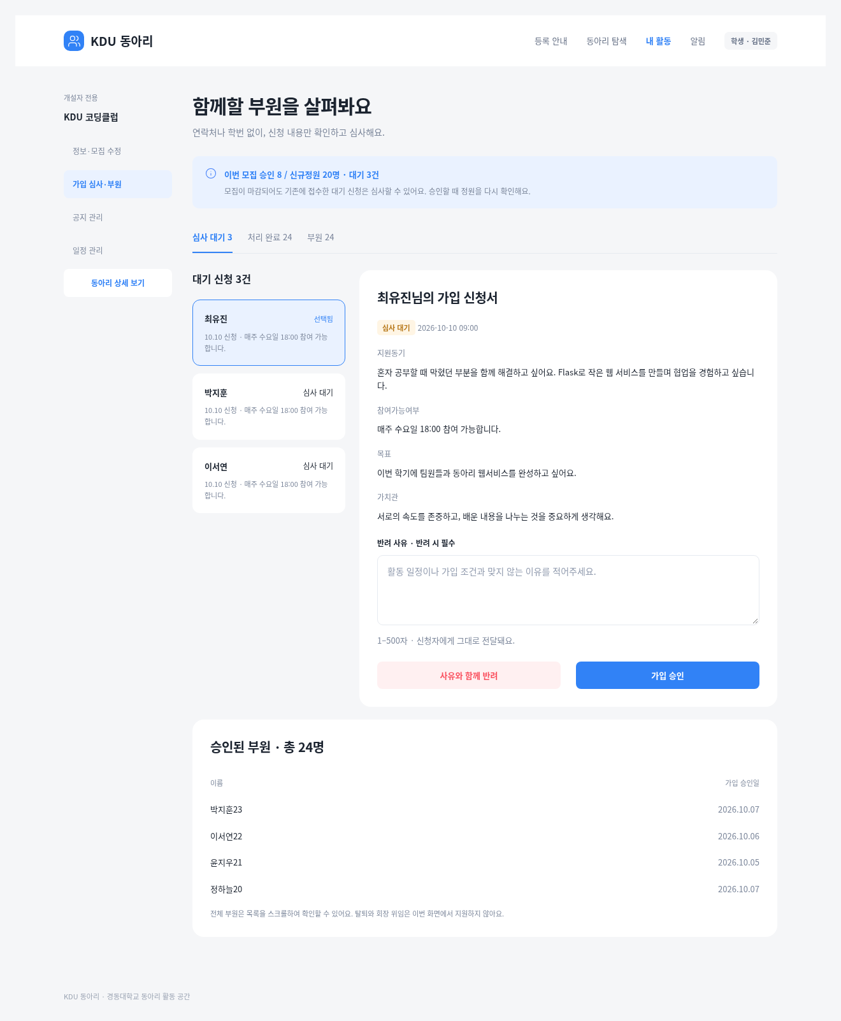
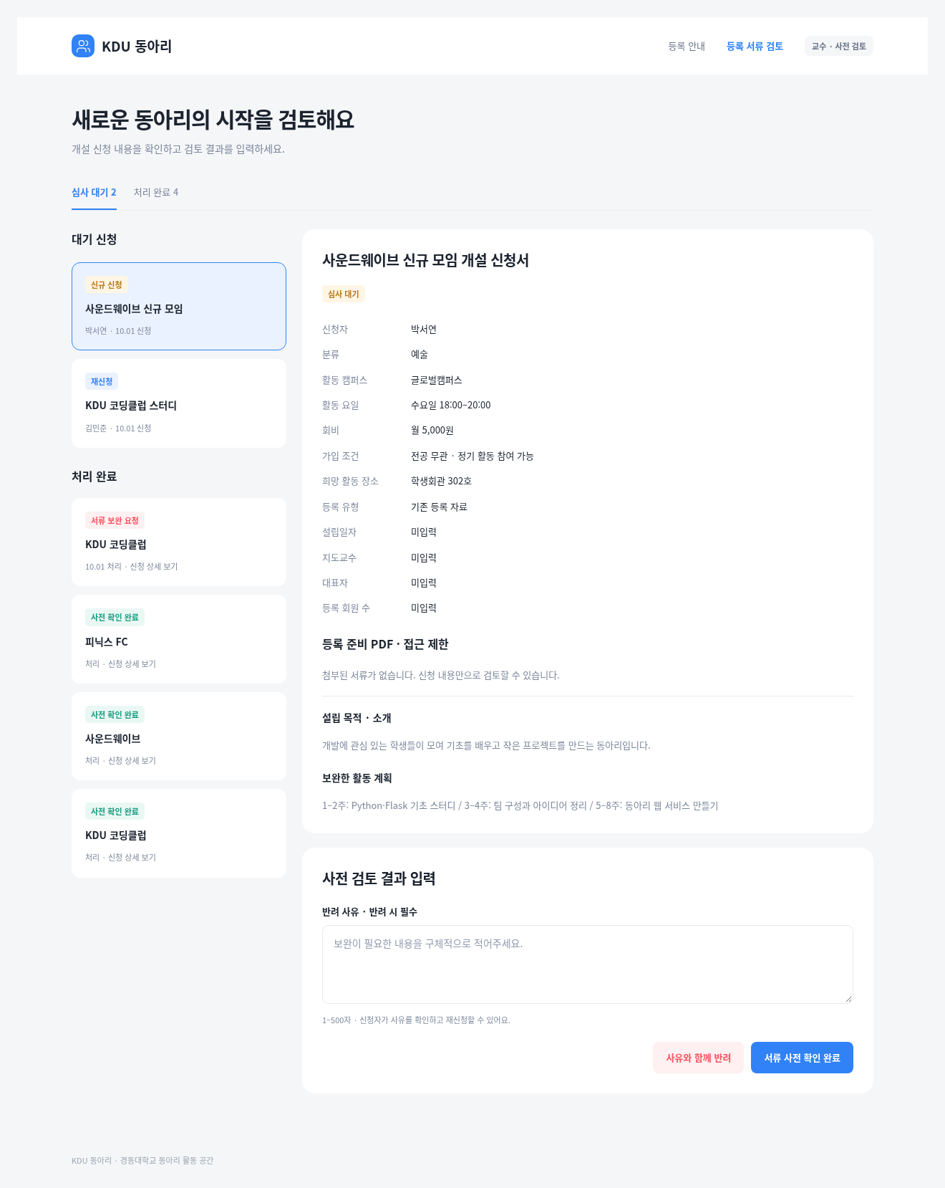
실제 화면: 부원 심사와 교수 검토
KDU 동아리 · 프로젝트 발표
7
Notes:
개설자는 가입 신청서를 보고 승인하거나 사유와 함께 반려할 수 있습니다. 교수는 개설 신청을 검토합니다. 다른 학생은 임의로 심사할 수 없고 이미 처리한 요청은 다시 알림을 보내지 않도록 했습니다. 첨부가 없는 개설 신청도 검토할 수 있습니다. 실제 학교 승인 시스템과 연동한 것은 아니며 앱 내부의 신청 상태를 관리하는 기능입니다.

Slide 8
주요 코드: 안전한 검색
query = "SELECT * FROM clubs WHERE status='approved'"
params = []
if keyword:
query += " AND (name LIKE ? OR description LIKE ? OR campus LIKE ?)"
params.extend([f"%{keyword}%"] * 3)
clubs = [club_view(c) for c in rows(query + " ORDER BY id", params)]
입력값을 SQL에 직접 연결하지 않고 ? 인자로 전달합니다.
원본 검색도 바인딩을 사용했고, 이후 필터와 화면을 확장했습니다.
KDU 동아리 · 프로젝트 발표
8
Notes:
검색 코드에서는 사용자 검색어를 SQL에 직접 이어 붙이지 않고 물음표와 인자 목록으로 따로 전달합니다. 작은따옴표나 SQL처럼 보이는 문자를 넣어도 일반 검색어로 처리합니다. 원본 코드에도 바인딩은 있었으므로 처음부터 SQL 인젝션 문제가 있었다고 기록하지 않았습니다. 이후 캠퍼스 검색, 분야 별칭, 모집 중 필터를 추가하고 특수문자 테스트로 현재 동작을 확인했습니다.

Slide 9
AI 활용과 실제 수정 이력
UI 최초 적용 초안 → 실제 수정 → 최종 검증
• 2fdda11: 제출 초안으로 지정한 실제 UI 버전
• cf7f92e: 직접 실행·시연 DB 자동 생성
• 60734a8: 로그인 오류 경로 보완
• 2ec80d3 / 854fef2: 등록 제한·제출 화면 정리
UI 초안 확보 · 학생 직접 수정 범위는 확인 필요
KDU 동아리 · 프로젝트 발표
9
Notes:
AI는 기존 코드를 분석하고 개선하는 데 사용했습니다. Git과 대화에서 실제 수정한 버전을 확인했습니다. 이번 제출에서는 사용자가 지정한 UI 최초 적용 커밋을 AI 초안으로 사용했고 실제 Git 소스를 확보했습니다. Git에 학생 이름이 기록되어 있어도 사람이 직접 작성한 코드라는 뜻은 아닙니다. 이번 대화의 수정은 AI가 수행한 것으로 구분했으며, 본인이 직접 수정한 범위는 제출 전에 본인의 기록으로 보완해야 합니다.

Slide 10
교수 7장 체크리스트와 검증
파일 업로드: 금지 형식·용량 초과 거부
검색·필터: 특수문자·따옴표 입력과 SQL 바인딩
알림: 중복 처리 방지·정확한 수신자·소유자 권한
외부 API: 미선택 / 구현 범위에 없음
제출 소스 42개 + 주석 소스 42개 테스트 통과
Chromium 전체 검사 통과 · 기록된 콘솔 오류 0
KDU 동아리 · 프로젝트 발표
10
Notes:
교수님의 7장 원문을 찾아 구현한 세 기능을 연결했습니다. 업로드는 허용하지 않은 확장자와 큰 파일을 거부하는지, 검색은 특수문자에도 정상 동작하는지, 알림은 같은 이벤트가 중복되거나 다른 사용자에게 가지 않는지 확인했습니다. 제출 소스와 주석 복사본은 각각 42개 테스트가 통과했습니다. 실제 브라우저 검사도 통과했고 기록된 콘솔 오류는 없었습니다. 개인 Windows PC와 운영 배포를 검증했다고 주장하지는 않습니다.

Slide 11
결과와 제출 전 확인
동아리 탐색·신청·검토·운영을 하나의 흐름으로 연결
• 화면뿐 아니라 권한·오류·중복 요청을 검증
• 주석 소스는 원본과 처리 코드가 같음을 확인
• 학번·이름과 학생 직접 수정 내역 보완 필요
• UI 초안 Git 확보 · 승인 대화 원본 확인 필요
• 소감은 학생 본인의 경험으로 수정
KDU 동아리 · 프로젝트 발표
11
Notes:
동아리 정보를 찾고 신청한 뒤 결과를 확인하는 흐름을 완성했습니다. 소감 초안으로는 화면 구현뿐 아니라 권한과 오류 검증이 필요하다는 점을 배웠다고 정리할 수 있습니다. 다만 본인의 실제 경험으로 다시 작성해야 합니다. 제출 전에는 학번과 이름, 본인이 직접 수정한 코드와 승인 기록을 확인하겠습니다. 감사합니다.

